Slide 1
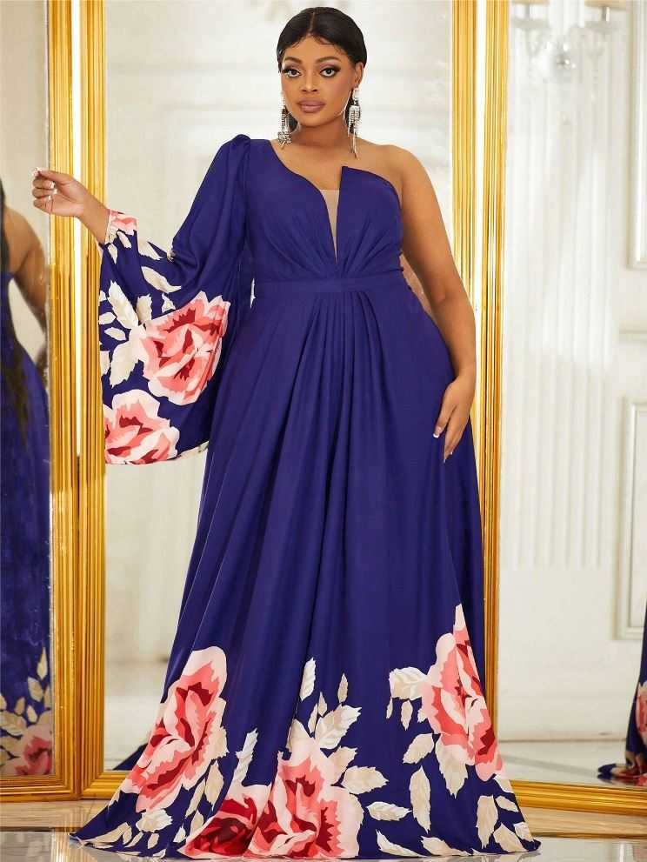
Giffniseti bleu
فستان طباعة الأزهار بكم واحد

Slide 2
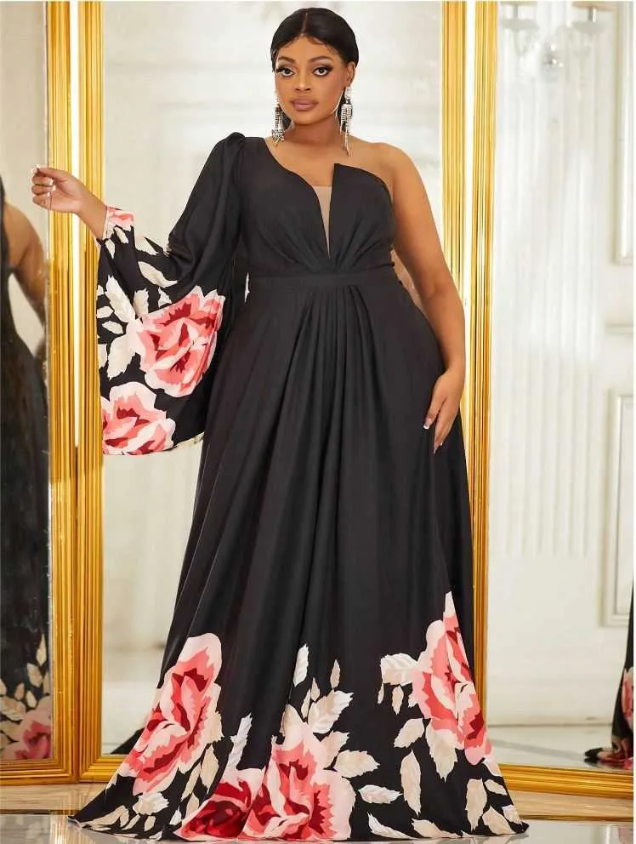
Giffniseti bleu
فستان طباعة الأزهار بكم واحد

Slide 3
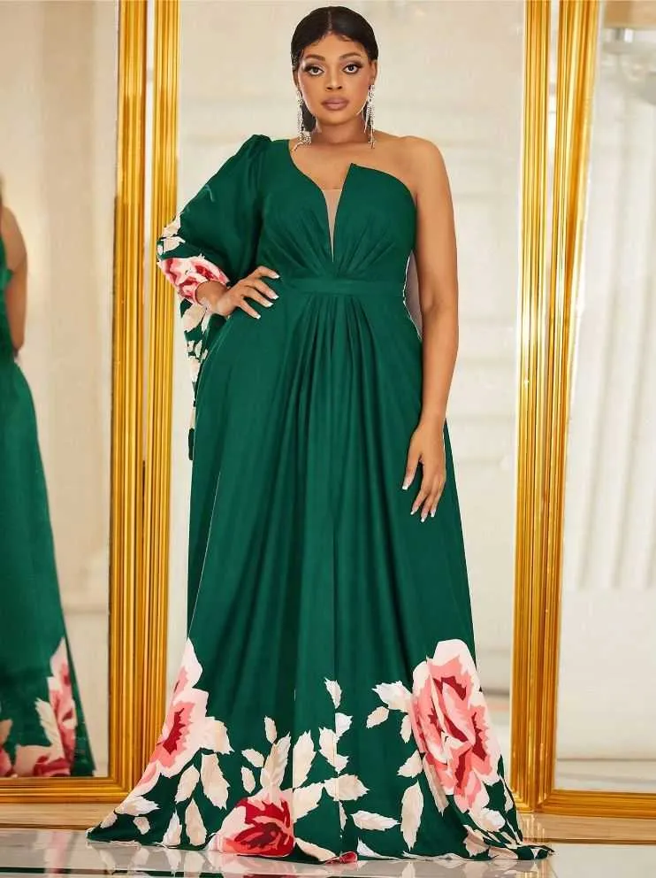
Giffniseti bleu
فستان طباعة الأزهار بكم واحد

Slide 4
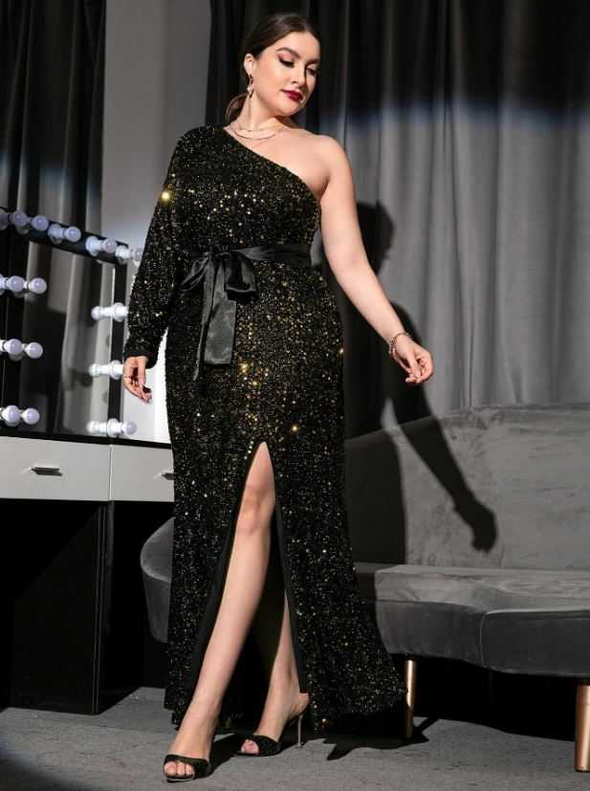
SHEIN Belle
فستان ماكسي كتف واحد فتحة للفخذ حزام ترتر

Slide 5
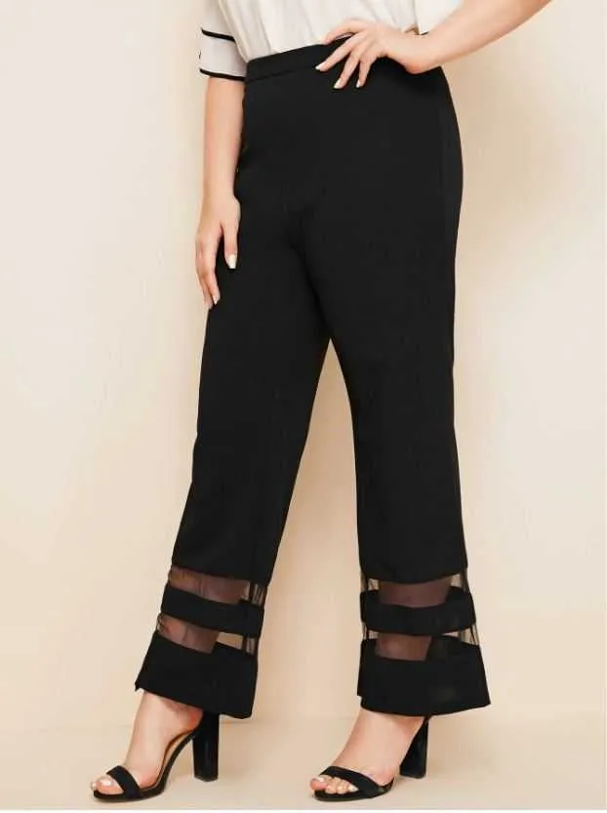
SHEIN Classic
سروال بساق واسع من الاسفل

Slide 6
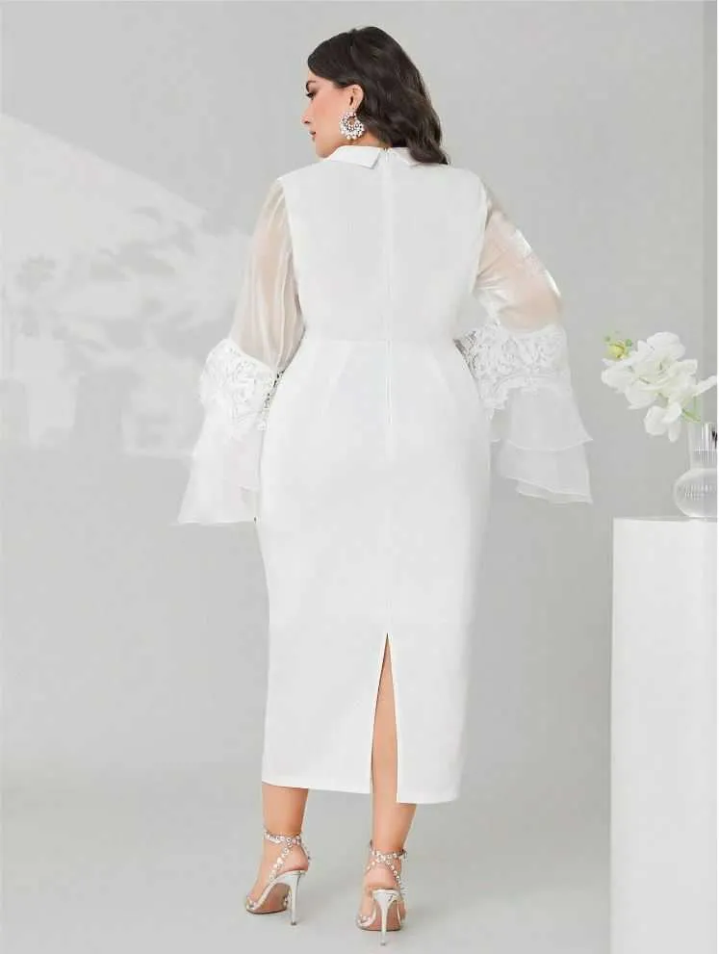
SHEIN Models
فستان دانتيل اكمام منتفضة خلف

Slide 7
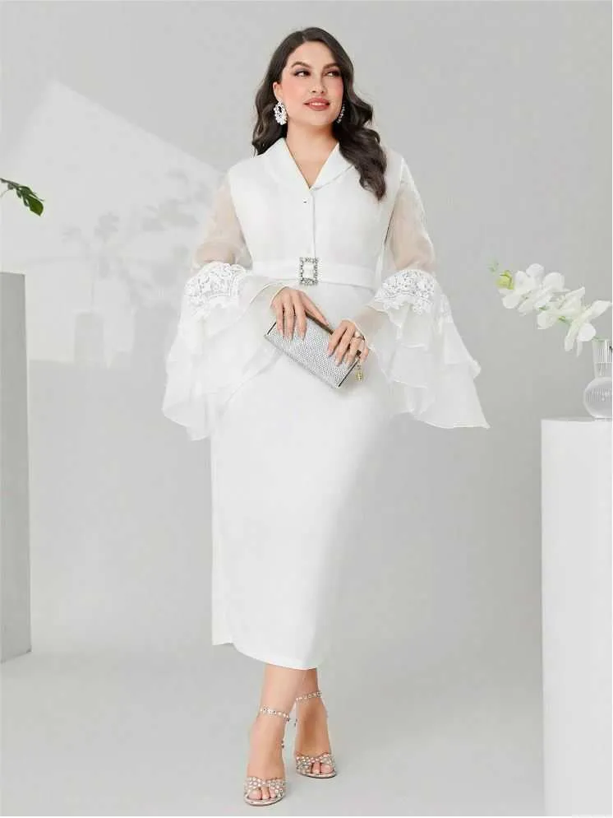
SHEIN Models
فستان دانتيل اكمام منتفضة امام

Slide 8
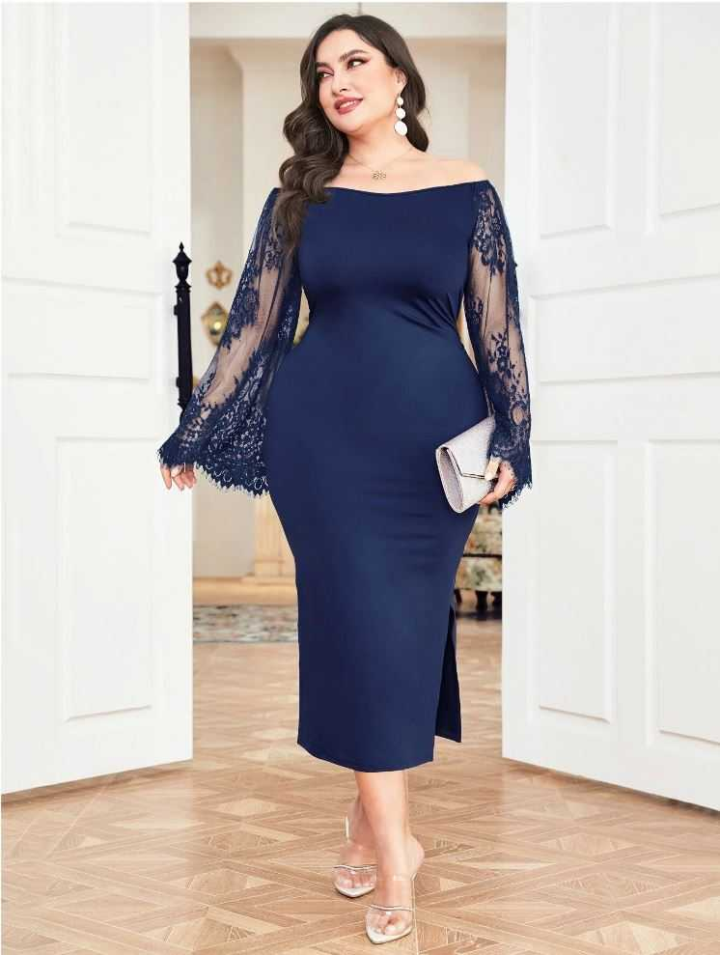
SHEIN Models
فستان مكشوف الكتف دانتيل

Slide 9
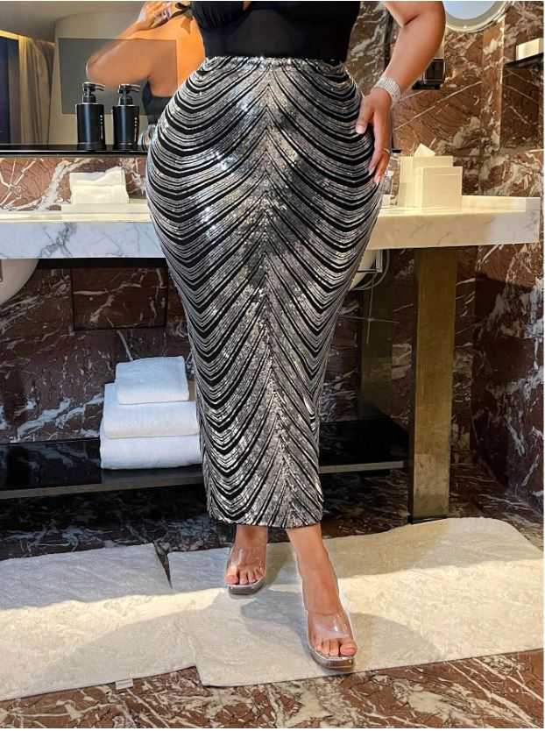
SHEIN SXY
تنورة خصر عالي فتحة للفخذ بترتر

Slide 10
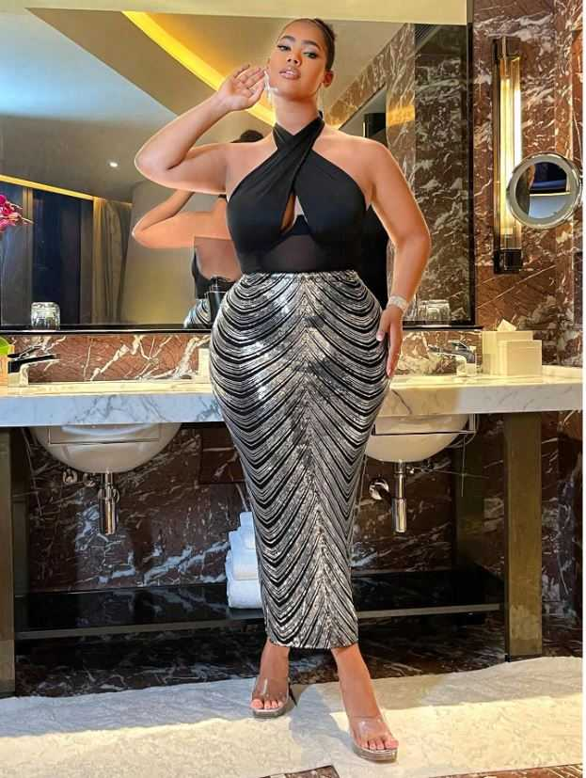
SHEIN SXY
تنورة خصر عالي فتحة للفخذ بترتر

Slide 11
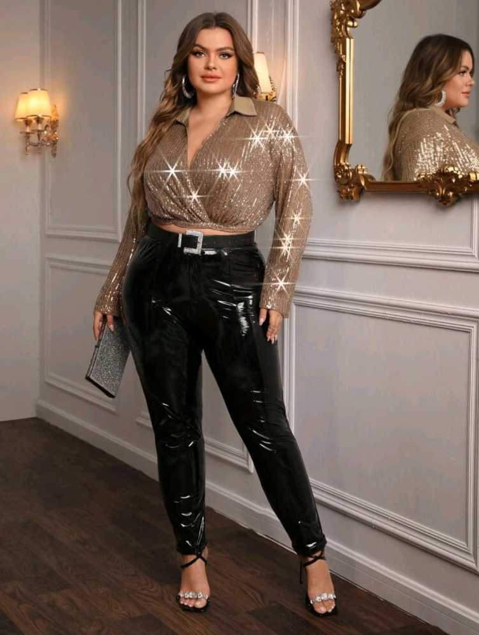
SHEIN Unity
بلوزة بترترمن الامام

Slide 12
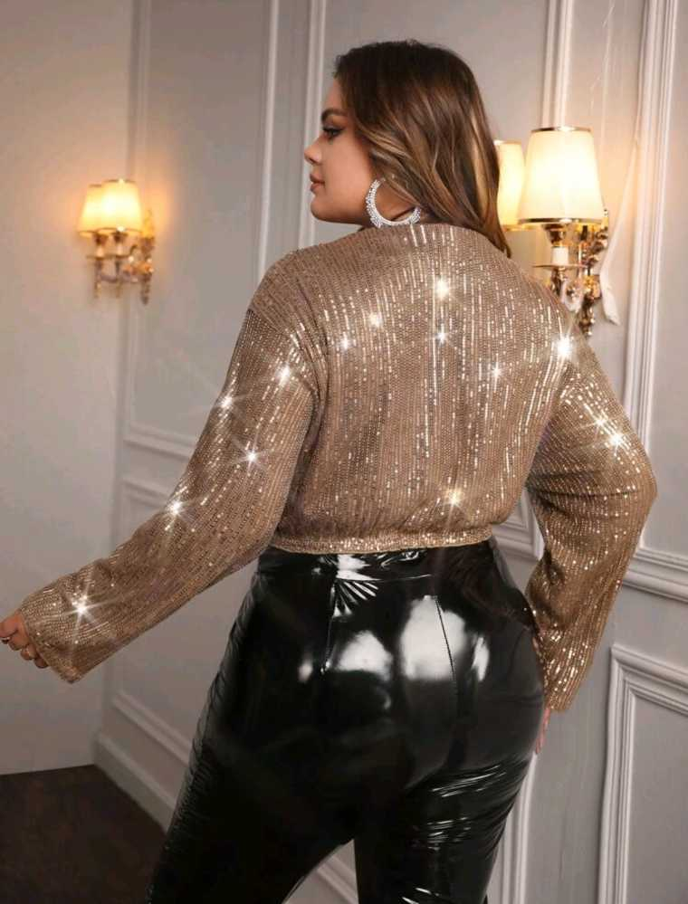
SHEIN Unity
بلوزة بترترمن الخلف

Slide 13

SHEIN Unity
بلوزة بترترمن الامام

Slide 14
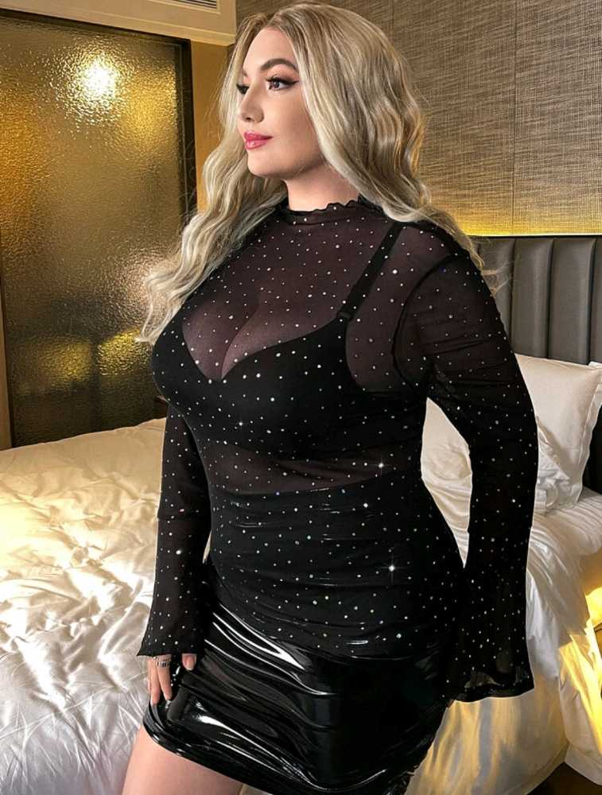
SHEIN Unity
توب شفاف

Slide 15
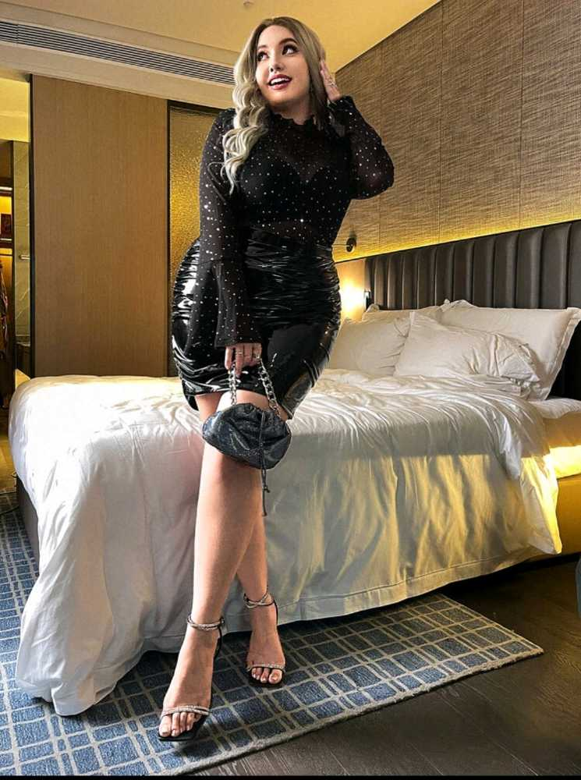
SHEIN Unity
توب شفاف

Slide 16
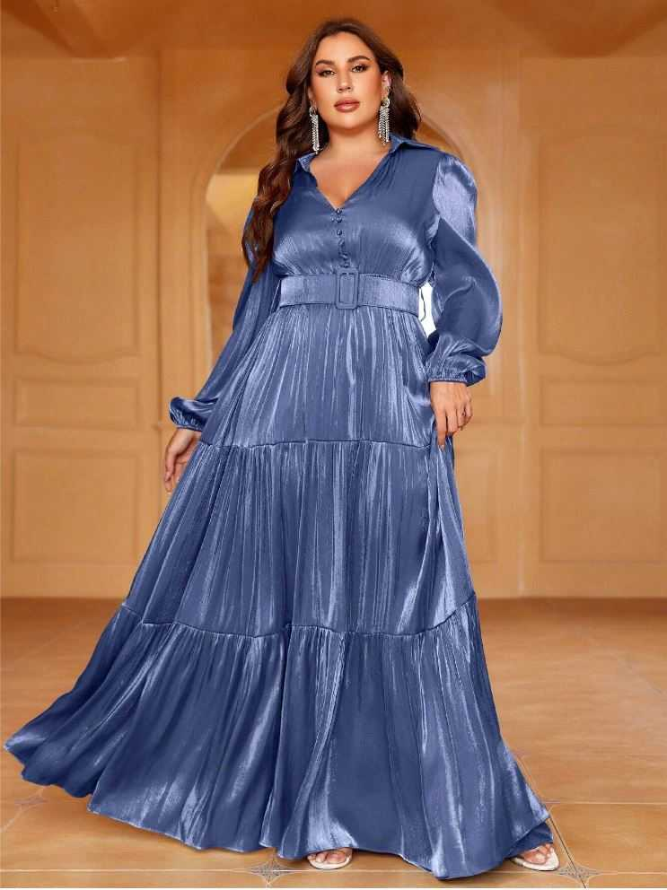
cloud
فستان بحزام أكمام فانوس حافة مكشكشة

Slide 17
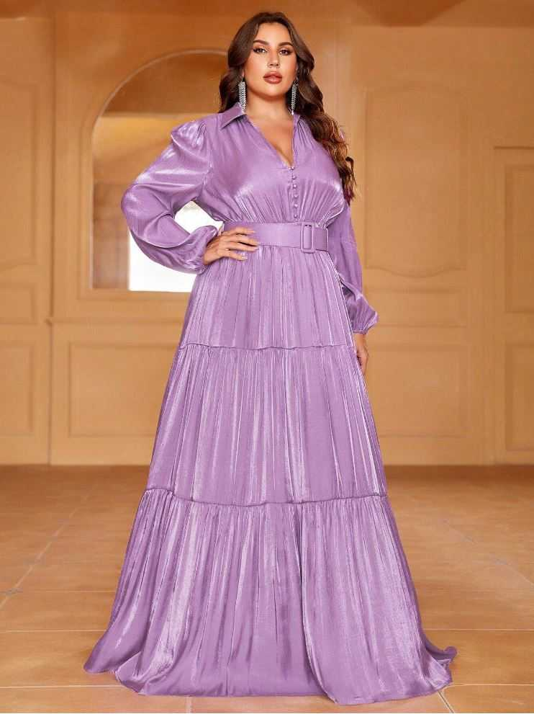
Pink
فستان بحزام أكمام فانوس حافة مكشكشة

Slide 18
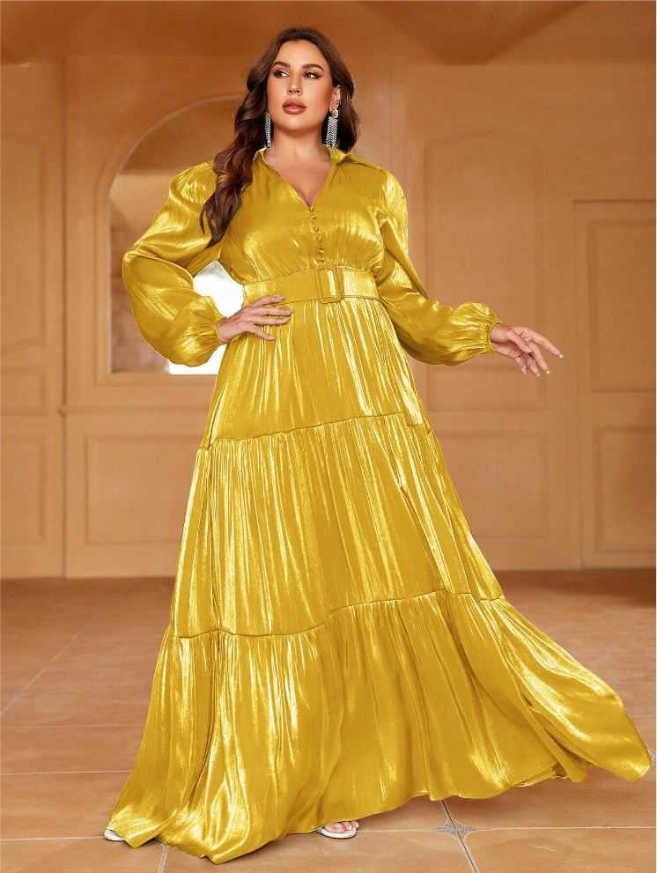
Yellow
فستان بحزام أكمام فانوس حافة مكشكشة

Slide 19
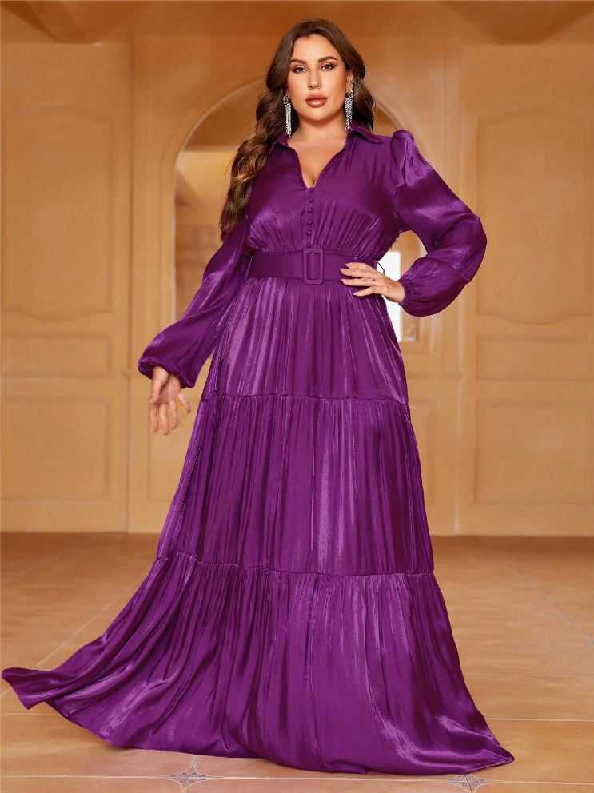
Purple
فستان بحزام أكمام فانوس حافة مكشكشة

Slide 20
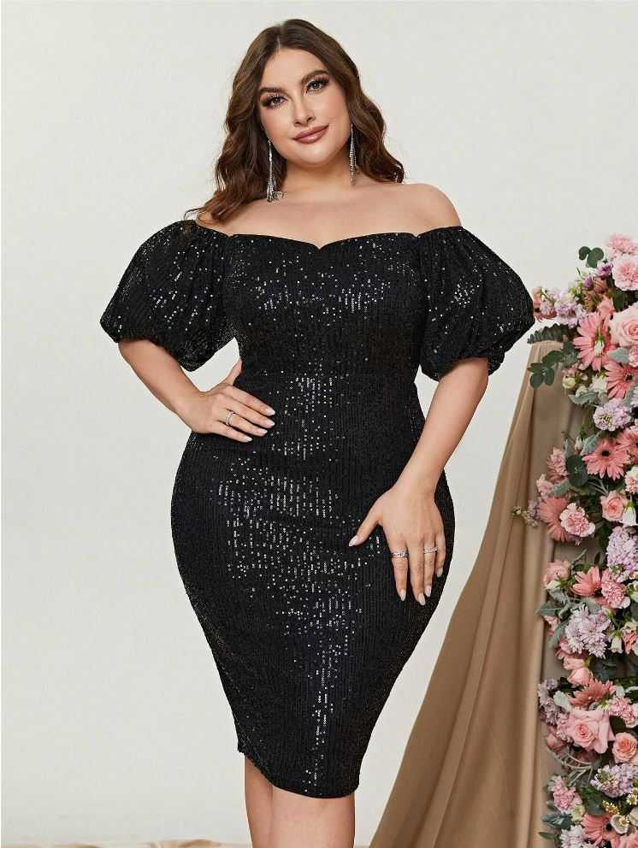
black
فستان ضيق مكشوف الكتف بترتر

Slide 21
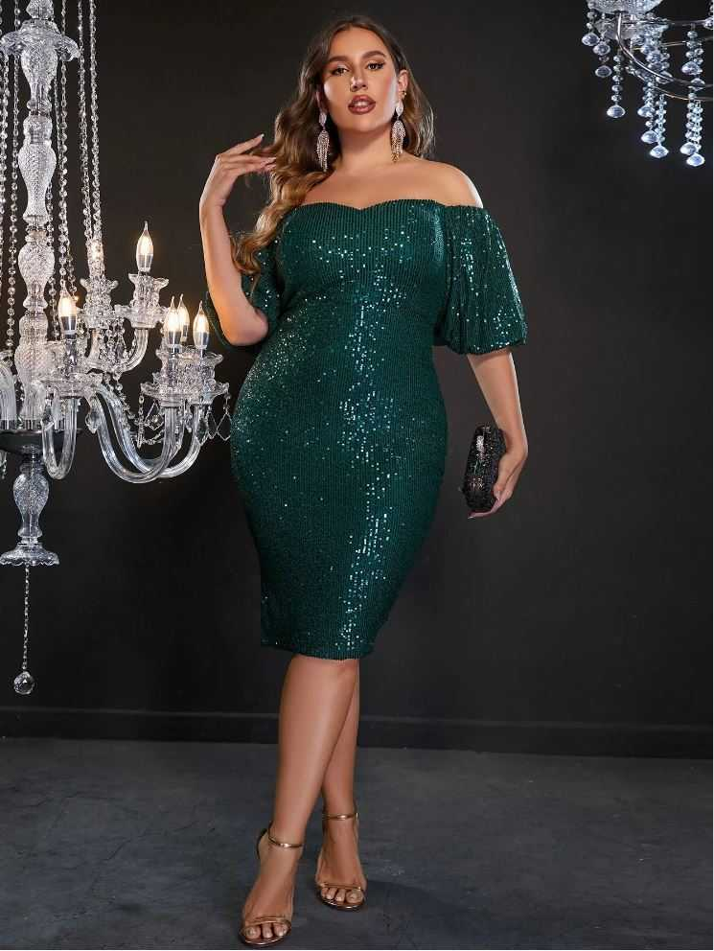
Green
فستان ضيق مكشوف الكتف بترتر

Slide 22
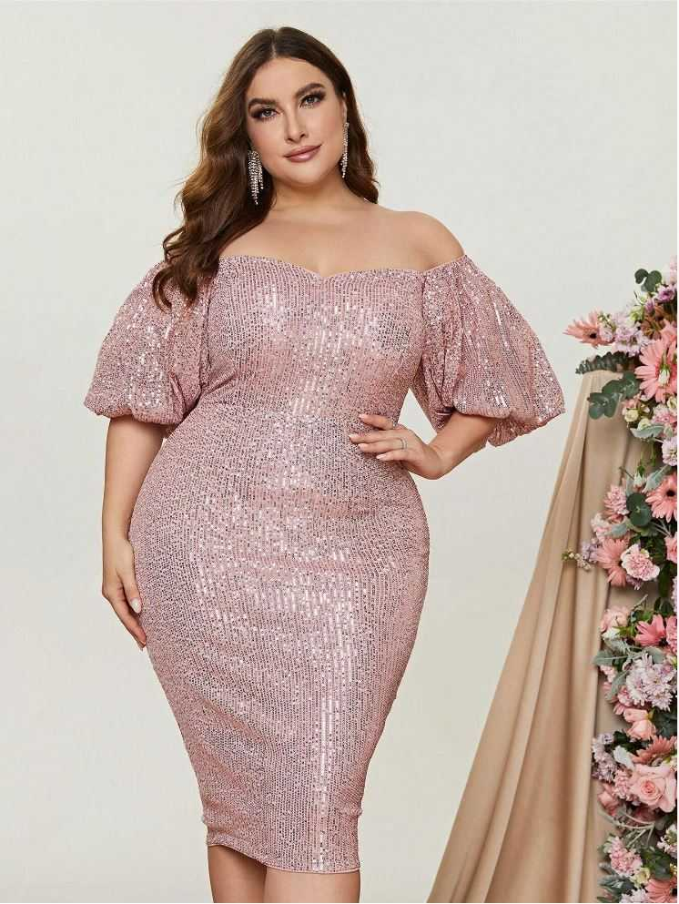
Pink
فستان ضيق مكشوف الكتف بترتر

Slide 23
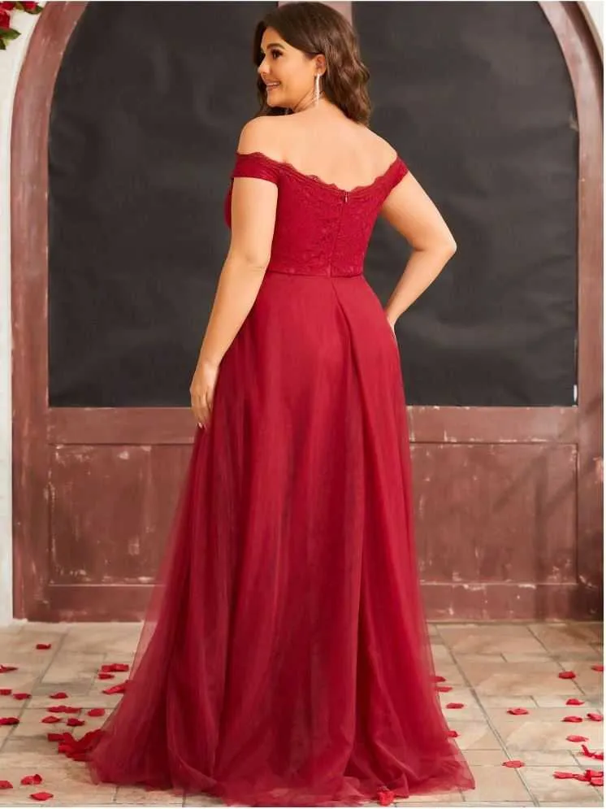
فستان ماكسي احمر
مكشوف الكتف بصدر دانتيل من الخلف

Slide 24
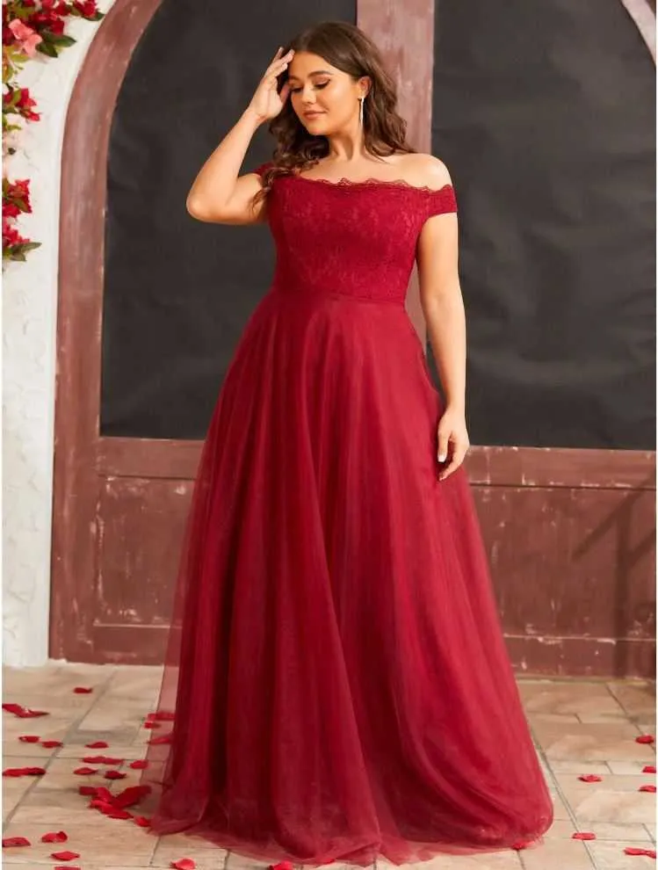
فستان ماكسي احمر
مكشوف الكتف بصدر دانتيل من الامام

Slide 25
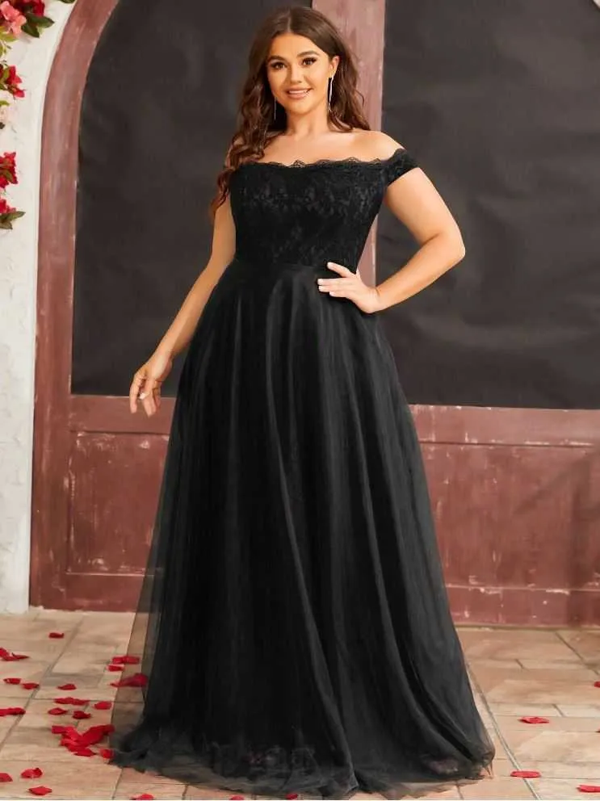
فستان ماكسي اسود
مكشوف الكتف بصدر دانتيل من الامام

Slide 26
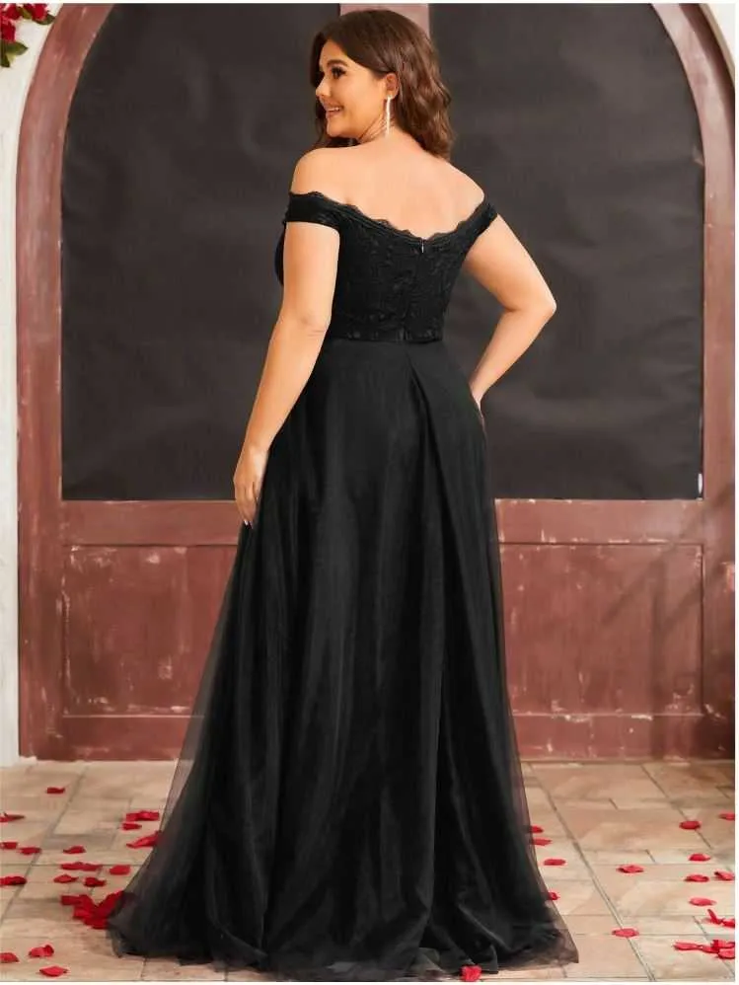
فستان ماكسي اسود
مكشوف الكتف بصدر دانتيل من الخلف

Slide 27
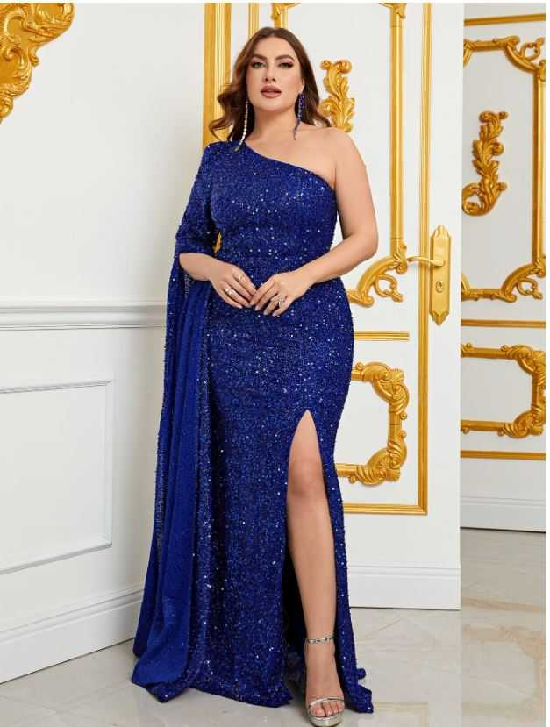
فستان
مفتوح الكتف الواحد أكمام مشقوقة ترتر

